Slide 1

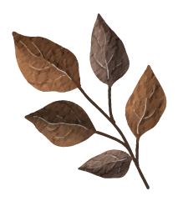






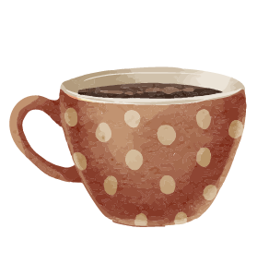
Đằng sau 9 mảnh ghép là một tấm ảnh.Các em hãy đoán xem!

Slide 2
1
2
3
4
5
6
7
8
9

Slide 3
MẢNH GHÉP DIỆU KÌ
Đó là tấm ảnh bìa cuốn sách “Tôi thấy hoa vàng trên cỏ xanh” của Nguyễn Nhật Ánh.Đây là cuốn dành cho những ai có tình yêu sách .Hôm nay, thầy giới với các em một văn bản viết về “Tình yêu sách” của Trần Hoài Dương…

Slide 4



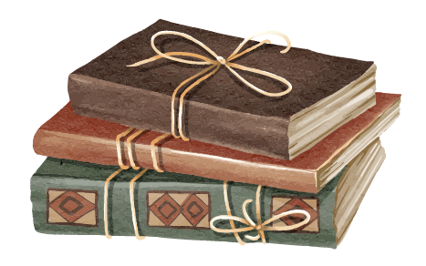
TÌNH YÊU SÁCH
Đọc kết nối chủ điểm
Trần Hoài Dương

Slide 5

01
Trải nghiệm cùng văn bản

Slide 6
a. Đọc văn bản
b. Tìm hiểu sơ lược văn bản
1. Văn bản Tình yêu sách của tác giả nào? | ………………………………….
2. Văn bản đó được trích từ đâu? | ………………………………….
3. Văn bản trên thuộc thể loại gì? | …………………………………
4. Văn bản trên nói về vấn đề gì? | …………………………………..

Slide 7
1. Văn bản Tình yêu sách của tác giả nào? | Trần Hoài Dương
2. Văn bản đó được trích từ đâu? | Trích từ truyện dài Miền xanh thẳm
3. Văn bản trên thuộc thể loại gì? | Truyện
4. Văn bản trên nói về vấn đề gì? | Tình yêu sách của nhân vật tôi

Slide 8
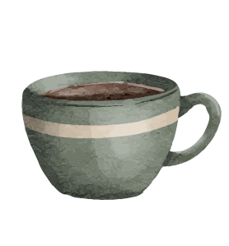
02
Suy ngẫm và phản hồi

Slide 9
1. Tình yêu sách của nhân vật tôi và sự giúp sức của cô Uyên
THẢO LUẬN NHÓM 6 – 3 PHÚT
Nội dung | Tình yêu sách của tôi | Sự giúp sức của cô Uyên
Chi tiết | ………………. ………………. | ……………… ………………

Slide 10
THẢO LUẬN NHÓM
Nội dung | Tình yêu sách của tôi | Sự giúp sức của cô Uyên
Chi tiết | -hớn hở chạy tới xem thư viện. -chiều nào cũng ngồi hành lang đọc ké sách của anh chị. -giúp cô thủ thư mọi công việc. -thấy sách mới phấn khích, đọc ngấu nghiến. - luôn mong có thêm sách để đọc. | -cho làm thẻ dù chưa đủ tuổi. -cho phép đi mua sách. - cho mang sách về nhà đọc

Slide 11
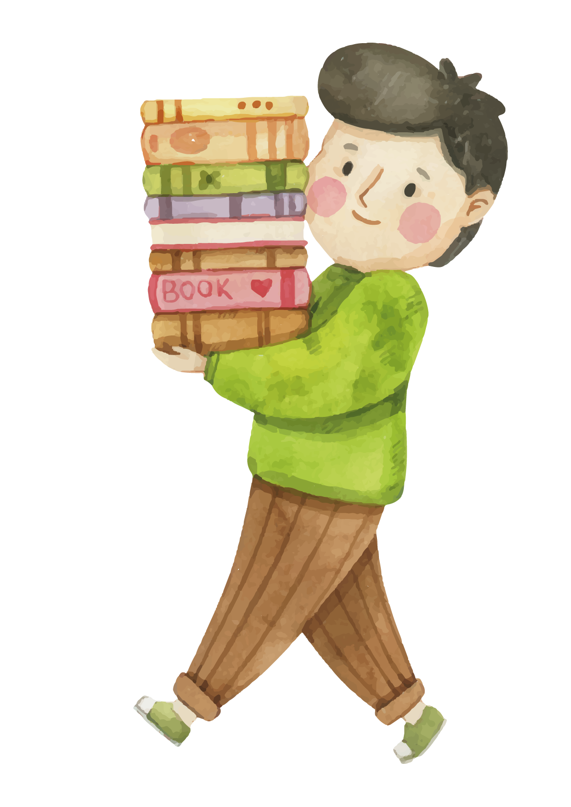
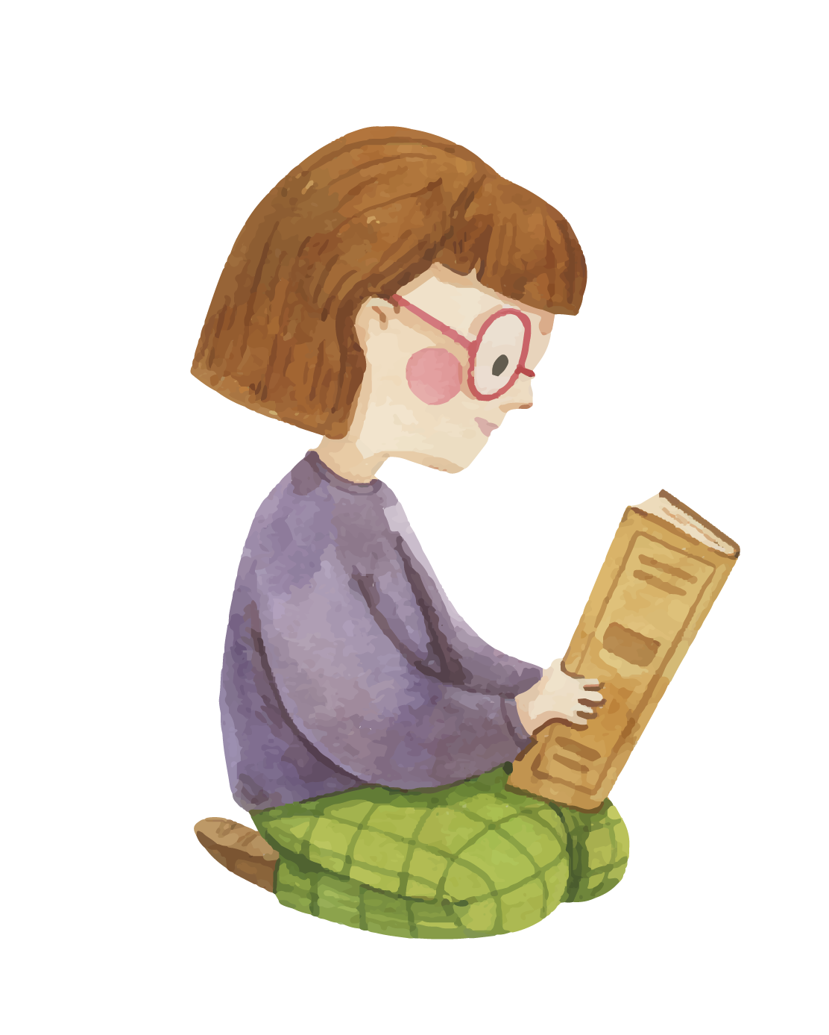
NHẬN XÉT
Tôi
Niềm đam mê đọc sách bất tận, luôn tìm mọi cách để được đọc sách; khả năng tưởng tượng phong phú, sự say mê với sách của nhân vật “tôi”.
Cô Uyên
Hiểu chuyện, tạo điều kiện góp phần nuôi dưỡng tình yêu sách cho nhân vật tôi.

Slide 12
2. Thông điệp của văn bản
Sách mang đến cho chúng ta tri thức và bồi dưỡng tâm hồn.
Luôn tạo mọi điều kiện để các bạn nhỏ được làm quen và đọc sách mỗi ngày.
Cần nuôi dưỡng niềm đam mê đọc sách.

Slide 13
03
Luyện tập và vận dụng

Slide 14

THINK – PAIR - SHARE
Kể tên những câu chuyện, cuốn sách mà em đã
từng đọc.

Slide 15
Hãy viết một bức thư gửi bạn thân kể về câu chuyện/cuốn sách mà em tâm đắc hoặc giúp em hiểu biết hơn về thiên nhiên và
con người.

Slide 16
CHÚC CÁC EM
HỌC TẬP TỐT!
HẸN GẶP LẠI

